Slide 1
Bra hagar för hästen och miljön
Notes:
Dessa bilder hör till film och lärarhandledning som du hittar på Goodlas hemsida www.slu.se/Goodla/. Där finns mer information

Slide 2
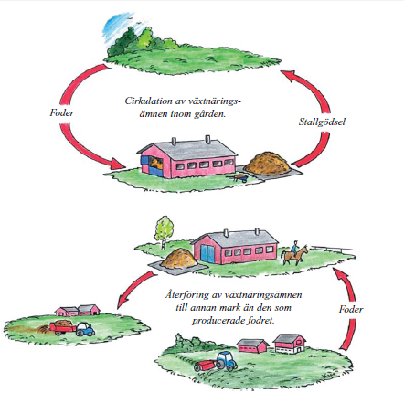
Med bra lagring och återförsel till odlingen blir hästgödseln en resurs istället för miljöproblem
Växtnäringsinnehåll i gödseln från en häst, kg/år
 | Kväve | Fosfor | Kalium
Fritidshäst | 48 | 9 | 58
Tävlingshäst | 61 | 11 | 67
Ponny | 33 | 6 | 42
Från ”Hästgödsel –en naturlig resurs” Jordbruksinformation 7:2006
Notes:
Bild 1. Hästgödseln innehåller växtnäring som kan bli en resurs när den återförs till odlingen. På många hästgårdar finns inte odling inom gården. Då behöver man hitta annan odlingsmark där gödseln kan spridas

Slide 3
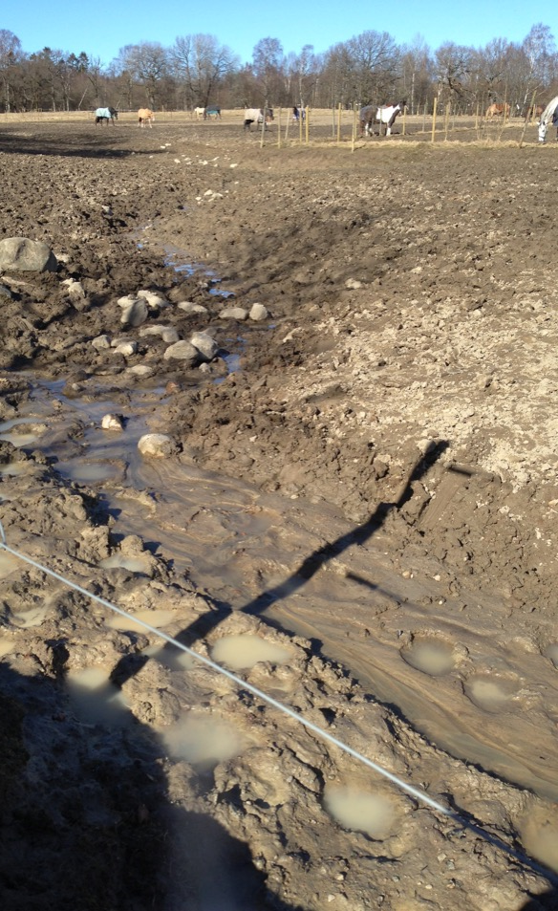
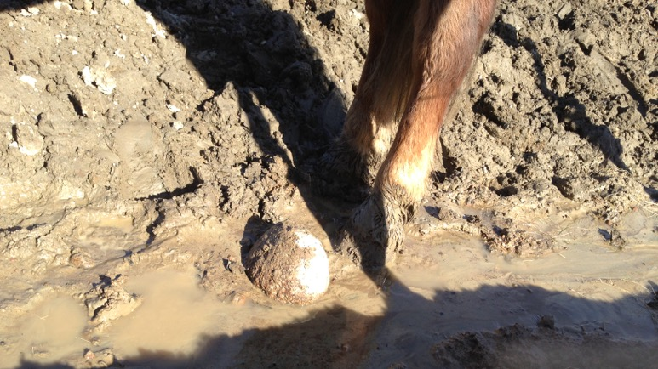
Foto: Pär Aronsson och Markus Hoffmann
Notes:
Bild 2. Den blöta årstiden är ett problem för alla djur som går ute. Vegetationen kan skadas i hästtäta hagar och vattenmättad mark söndertrampas lätt. Jorderosion och ytavrinning kan leda till miljöbelastning, särskilt med fosfor, och otrevlig miljö för häst och skötare.

Slide 4
Åtgärder för hästens hälsa skyddar också miljön
 | Bättre hästhälsa | Friskare miljö | Annat positivt
Anpassa foderstat efter hästens behov | Mindre risk för fetma, kolik och fång | Mindre näring i gödseln betyder mindre risk för läckage till miljön | Mindre kostnad för kraftfoder
Motarbeta söndertramp och lervälling | Bättre hovhälsa Minde risk för vrickningar och halkskador | Mindre risk för ytavrinning och erosion av jord och gödsel | Trevligare arbetsmiljö för häst och människa, renare hästar
Mocka hagar och putsa beten | Mindre infektioner av inälvsparasiter Mindre behov av avmaskning | Mindre risk för fosforläckage Mindre risk att skada insekter i hagmarksmiljön | Parasiternas resistensut-veckling bromsas
Notes:
Bild 3. Det finns flera anledningar att vårda rasthagen. Flera av åtgärderna som skyddar miljön är också viktiga för hästens hälsa och för att minska skaderisken.

Slide 5
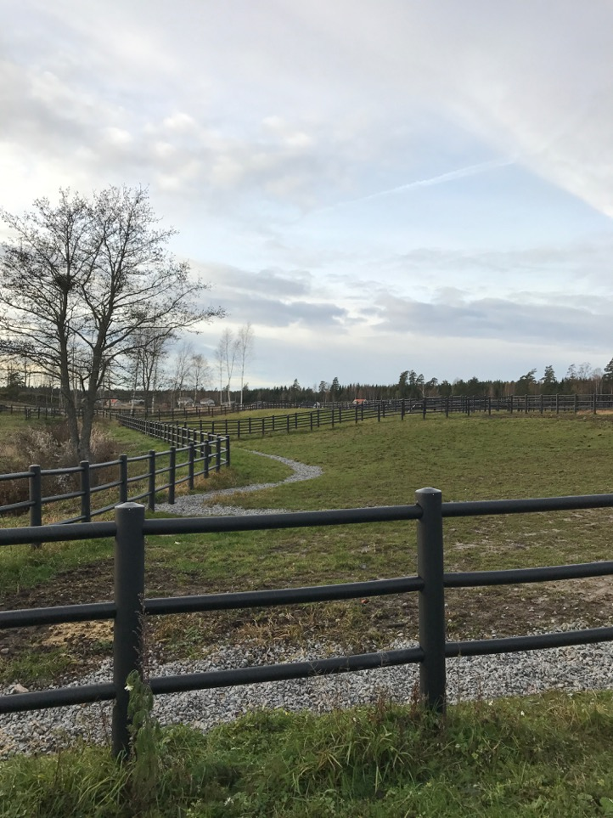
Råd för små och stora rasthagar
Dränera
Mocka regelbundet
Städa undan foderspill
Stängsla och lägg skyddszoner längs vattendrag
Foto: Helena Aronsson
Notes:
Bild 4. I den lilla rasthagen är det viktigt att förhindra ytavrinning av jord och gödsel, och också onödig upplagring av fosfor i de delar där hästen gödslar och äter. Diken och vattendrag kan behöva skyddas med stängsel och gräsbeväxta skyddszoner

Slide 6
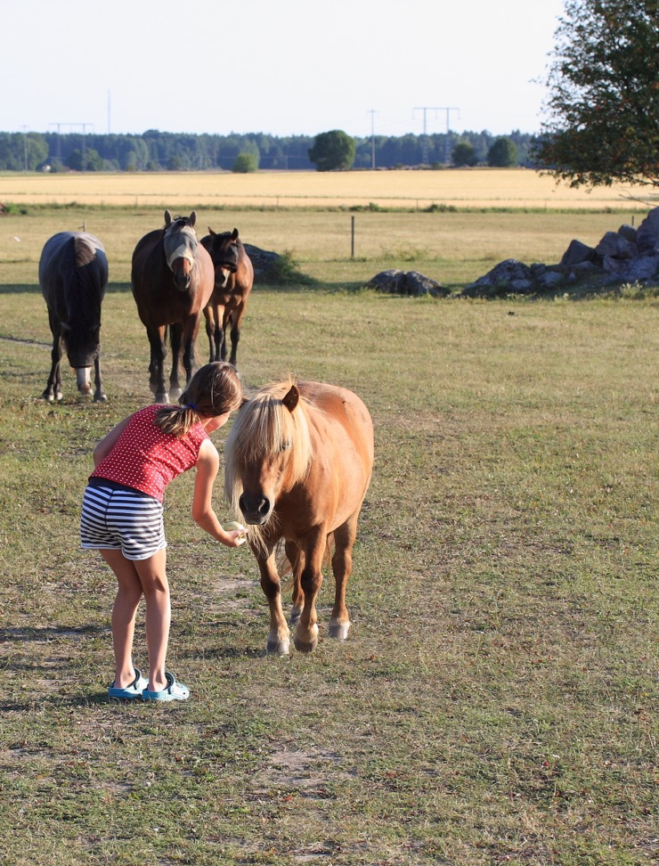
Råd för sommarbeteshagar
Putsa rator
Flytta grindöppning och foderplats under säsongen
Rotationsbete för att minska parasittrycket och vårda betet
Foto: Pär Aronsson
Notes:
Bild 5. Hagen med sommarbete behöver skötas för att utnyttja betet på bästa sätt och för att minska trycket av inälvsparasiter som sprids med gödsel

